Slide 2
İLKYARDIM İLE İLGİLİ KAVRAMLAR İlkyardım Nedir?
Herhangi bir kaza veya yaşamı tehlikeye düşüren bir durumda,
sağlık görevlilerinin yardımı sağlanıncaya kadar, hayatın kurtarılması ya da durumun kötüye gitmesini önleyebilmek amacı ile olay yerinde, tıbbi araç gereç aranmaksızın, mevcut araç ve gereçlerle yapılan ilaçsız uygulamalardır
Doruk sürücü kursu

Slide 3
Acil Tedavi Nedir?
Acil tedavi ünitelerinde, hasta/yaralılara doktor ve sağlık personeli
tarafından yapılan tıbbi müdahalelerdir.
İlkyardım ve Acil Tedavi Arasındaki Fark Nedir?
Acil tedavi bu konuda ehliyetli kişilerce gerekli donanımla yapılan
müdahale olmasına karşın, ilkyardım bu konuda eğitim almış herkesin olayın olduğu yerde bulabildiği malzemeleri kullanarak yaptığı hayat kurtarıcı müdahaledir.
Doruk sürücü kursu

Slide 4
Doruk sürücü kursu

Slide 5
İlkyardımcı Kimdir?
İlkyardım tanımında belirtilen amaç doğrultusunda hasta veya yaralıya
tıbbi araç gereç aranmaksızın mevcut araç gereçlerle, ilaçsız uygulamaları yapan eğitim almış kişi ya da kişilerdir.
İlkyardımın Öncelikli Amaçları Nelerdir?
➢ Hayati tehlikenin ortadan kaldırılması,
➢ Yaşamsal fonksiyonların sürdürülmesinin sağlanması,
➢ Hasta/yaralının durumunun kötüleşmesinin önlenmesi,
➢ İyileşmenin kolaylaştırılması.
Doruk sürücü kursu

Slide 6
İlkyardımın Temel Uygulamaları Nelerdir?
İlkyardım temel uygulamaları Koruma, Bildirme, Kurtarma (KBK)
olarak ifade edilir.
KORUMA
BİLDİRME
KURTARMA
Doruk sürücü kursu

Slide 7
Koruma: Kaza sonuçlarının ağırlaşmasını önlemek için olay yerinin
değerlendirilmesini kapsar. En önemli işlem olay yerinde oluşabilecek tehlikeleri belirleyerek güvenli bir çevre oluşturmaktır.
Bildirme: Olay / kaza mümkün olduğu kadar hızlı bir şekilde telefon veya diğer kişiler aracılığı ile gerekli yardım kuruluşlarına bildirilmelidir. Türkiye'de ilkyardım gerektiren her durumda telefon iletişimleri, 112 acil telefon numarası üzerinden gerçekleştirilir.
Doruk sürücü kursu

Slide 8
112’nin Aranması Sırasında Nelere Dikkat Edilmelidir?
➢ Sakin olunmalı ya da sakin olan bir kişinin araması sağlanmalı,
➢112 merkezi tarafından sorulan sorulara net bir şekilde cevap verilmeli, ➢ Kesin yer ve adres bilgileri verilirken, olayın olduğu yere yakın bir caddenin ya da çok bilinen bir yerin adı verilmeli,
➢ Kimin, hangi numaradan aradığı bildirilmeli,
➢ Hasta/yaralı(lar) ın adı ve olayın tanımı yapılmalı,
➢ Hasta/yaralı sayısı ve durumu bildirilmeli,
➢ Eğer herhangi bir ilkyardım uygulaması yapıldıysa nasıl bir yardım verildiği belirtilmeli,
➢ 112 hattında bilgi alan kişi, gerekli olan tüm bilgileri aldığını söyleyinceye kadar telefon kapatılmamalıdır.

Slide 9
Kurtarma (Müdahale): Olay yerinde hasta / yaralılara müdahale hızlı ancak sakin bir şekilde yapılmalıdır.

Slide 10
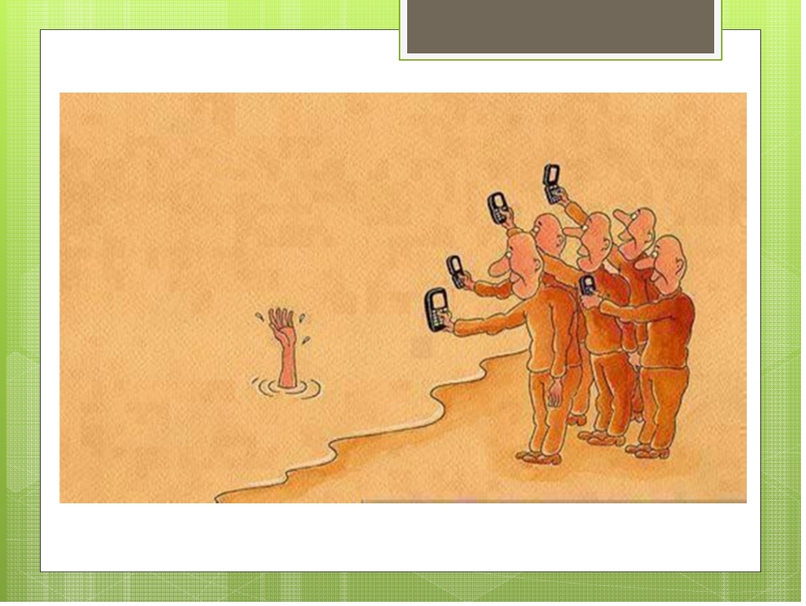

Slide 11
İlkyardımcının
Müdahale
İle
İlgili
Öncelikli
Yapması
Gerekenler
Nelerdir?
➢ Hasta / yaralıların durumu değerlendirilir (ABC) ve öncelikli müdahale edilecekler belirlenir,
➢ Hasta/yaralının korku ve endişeleri giderilir,
➢ Hasta/yaralıya müdahalede yardımcı olacak kişiler organize edilir,
➢ Hasta/yaralının durumunun ağırlaşmasını önlemek için kendi kişisel olanakları ile gerekli müdahalelerde bulunulur,
➢ Kırıklara yerinde müdahale edilir,
➢ Hasta/yaralı sıcak tutulur,
➢ Hasta/yaralının yarasını görmesine izin verilmez,
➢ Hasta/yaralıyı hareket ettirmeden müdahale yapılır,
➢ Hasta/yaralının en uygun yöntemlerle en yakın sağlık kuruluşuna sevki sağlanır (112)
(Ancak, ağır hasta/yaralı bir kişi hayati tehlikede olmadığı sürece asla yerinden
kıpırdatılmamalıdır).

Slide 12
İlkyardımcının Özellikleri Nasıl Olmalıdır?
Olay yeri genellikle insanların telaşlı ve heyecanlı oldukları
ortamlardır. Bu durumda ilkyardımcı sakin ve kararlı bir şekilde olayın sorumluluğunu alarak gerekli müdahaleleri doğru olarak yapmalıdır. Bunun için bir ilkyardımcıda aşağıdaki özelliklerin olması gerekmektedir:
➢ İnsan vücudu ile ilgili temel bilgilere sahip olmalı,
➢ Önce kendi can güvenliğini korumalı,
➢ Sakin, kendine güvenli ve pratik olmalı,
➢ Eldeki olanakları değerlendirebilmeli,
➢ Olayı anında ve doğru olarak haber vermeli (112’yi aramak),
➢ Çevredeki kişileri organize edebilmeli ve onlardan yararlanabilmeli,
➢ İyi bir iletişim becerisine sahip olmalıdır.

Slide 14
Hayat Kurtarma Zinciri Nedir?
Hayat kurtarma zinciri 4 halkadan oluşur. Son iki halka ileri yaşam desteğine aittir ve ilkyardımcının görevi değildir.
1.Halka - Sağlık kuruluşuna haber verilmesi
2.Halka - Olay yerinde Temel Yaşam Desteği yapılması
3.Halka - Ambulans ekiplerince müdahaleler yapılması
4.Halka - Hastane acil servislerinde müdahale yapılmasıdır
Doruk sürücü kursu

Slide 15
İlkyardımın ABC’ si Nedir?
Bilinç kontrol edilmeli, bilinç kapalı ise aşağıdakiler hızla
değerlendirilmelidir:
A. Hava yolu açıklığının değerlendirilmesi
B. Solunumun değerlendirilmesi (bak-dinle-hisset)
C. Dolaşımın değerlendirilmesi
Doruk sürücü kursu

Slide 16
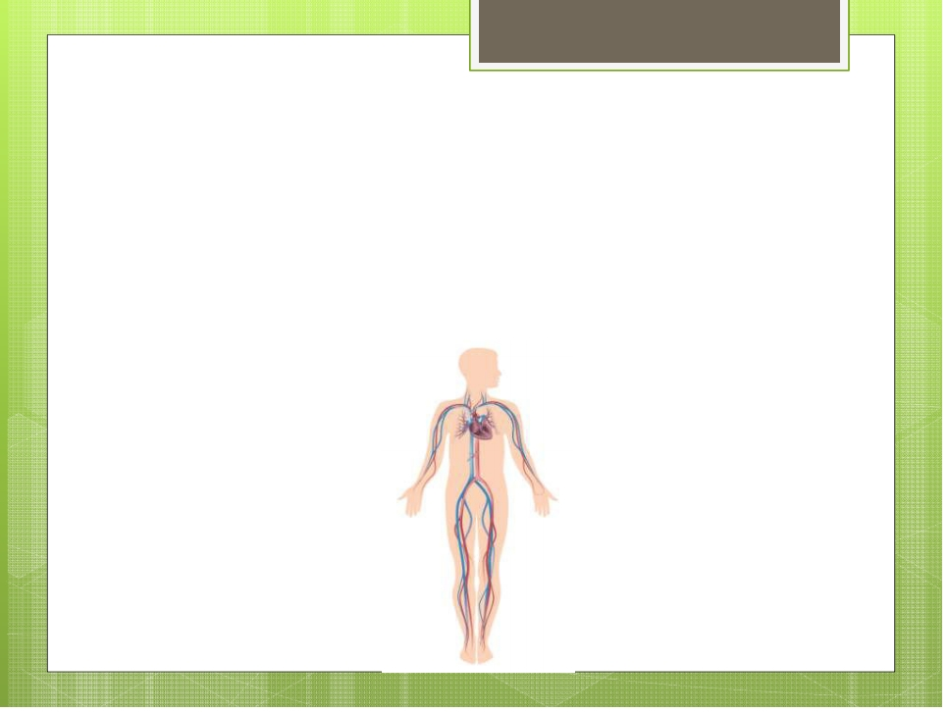
HASTA/YARALININ VE OLAY YERİNİN DEĞERLENDİRİLMESİ
İlk yardımcının Bilmesi Gereken ve Vücudu Oluşturan Sistemler Nelerdir?
İlk yardımcının insan vücudu, yapısı ve işleyişi konusunda bazı
temel kavramları bilmesi, ilkyardımcı olarak yapacağı müdahalelerde bilinçli olmasını kolaylaştırır

Slide 18
Hareket sistemi: Vücudun hareket etmesini, desteklenmesini sağlar ve koruyucu görev yapar. Hareket sistemi şu yapılardan oluşur:
➢ Kemikler
➢ Eklemler
➢ Kaslar

Slide 19
Dolaşım sistemi: Vücut dokularının oksijen, besin, hormon, bağışıkl ık elemanı ve benzeri elemanları taşır ve yeniden geriye toplar. Dolaşım sistemi şu yapılardan oluşur:
➢ Kalp
➢ Kan damarları
➢ Kan

Slide 20
Sinir sistemi: Bilinç, anlama, düşünme, algılama, hareketlerinin uyumu, dengesi ve solunum ile dolaşımı sağlar. Sinir sistemi şu yapılardan oluşur:
➢ Beyin
➢ Beyincik
➢ Omurilik
➢ Omurilik soğanı

Slide 21
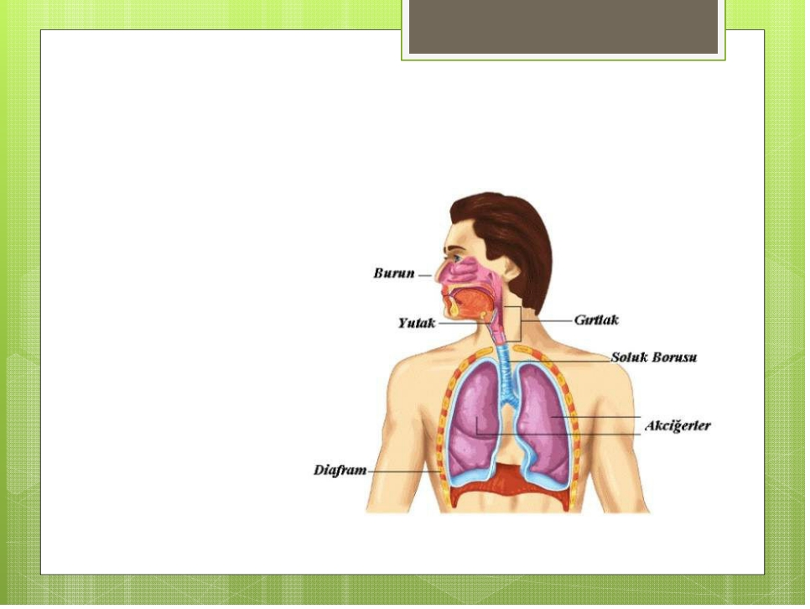
Solunum sistemi: Vücuda gerekli olan gaz alışverişi görevini yaparak hücre ve
dokuların oksijenlenmesini sağlar. Solunum sistemi şu organlardan oluşur: ➢ Solunum yolları
➢ Akciğerler

Slide 22
Boşaltım sistemi: Kanı süzerek gerekli maddelerin vücutta tutulması, zararlı olanların atılması görevlerini yaparak vücutta iç dengeyi korur. Boşaltım sistemi şu organlardan oluşur:
➢ İdrar borusu
➢ İdrar kesesi
➢ İdrar kanalları
➢ Böbrekler

Slide 23
Sindirim sistemi: Ağızdan alınan besinlerin öğütülerek sindirilmesi ve kan dolaşımı vasıtasıyla vücuda dağıtılmasını sağlar. Sindirim sistemi şu organlardan oluşur:
➢ Dil ve dişler
➢ Yemek borusu
➢ Mide
➢ Safra kesesi
➢ Pankreas
➢ Bağırsaklar

Slide 24
Yaşam Bulguları İle İlgili Önemli Göstergeler Nelerdir?
Hasta/yaralıyı değerlendirmeden önce yaşam bulgularının
anlamlarının bilinmesi gerekmektedir. Çünkü bu bulguların var veya yok olması yapılacak müdahaleler için önem taşımaktadır.
Yaşam bulguları dediğimizde, hasta/yaralının;
— Bilinci,
— Solunumu,
— Dolaşımı,
— Vücut Isısı,
— Kan Basıncından söz edilmektedir.

Slide 25
Bilinç Durumunun Değerlendirilmesi:
Öncelikle, hasta/yaralının bilinç durumu değerlendirilir. Normal
bir kişi kendine yöneltilen tüm uyarılara cevap verir. Bilinç düzeyi yaralanmanın ağırlığını gösterir.
Bilinç düzeyleri;
Kişinin bilinci yerinde ise = Tüm uyarılara cevap verir.
1 Derece Bilinç Kaybı = Sözlü ve gürültülü uyaranlara cevap verir.
2 Derece Bilinç Kaybı = Ağrılı uyaranlara cevap verir.
3 Derece Bilinç Kaybı = Tüm uyaranlara karşı tepkisizdir, cevap vermez

Slide 26
Solunum Değerlendirilmesi:
Hasta/yaralının solunumu değerlendirilirken;
— Solunum sıklığına,
— Solunum aralıklarının eşitliğine,
— Solunum derinliğine bakılır.
Kişinin 1 dakika içinde nefes alma ve verme sayısı solunum sıklığıdır.
— Sağlıklı yetişkin bir kişide dakikada solunum sayısı 12–20,
— Çocuklarda 16–22,
— Bebeklerde 18-24’dür

Slide 27
Kan Basıncının Değerlendirilmesi:
Hasta/yaralı değerlendirilirken kan basıncı kontrol edilmez. Ancak,
kan basıncının anlamının bilinmesi önemlidir. Kalbin kasılma ve gevşeme anında damar duvarına yaptığı basınçtır. Kalbin kanı pompalama gücünü gösterir. Normal değeri 100/50- 140/100 mm Hg’dir.
Nabız Değerlendirilmesi:
Kalp atımlarının atardamar duvarına yaptığı basıncın damar
duvarında parmak uçlarıyla hissedilmesine nabız denmektedir.
— Yetişkin bir kişide normal nabız sayısı dakikada 60–100,
— Çocuklarda 100–120,
— Bebeklerde 100-140’dır.

Slide 28
Vücutta nabız alınabilen bölgeler nelerdir?
➢ Şah damarı
➢ Ön-kol damarı (Bileğin iç yüzü, başparmağın üst hizası)
➢ Bacak damarı
➢ Kol damarı (Kolun iç yüzü, dirseğin üstü)
Hasta/yaralıların dolaşımını değerlendirirken, çocuk ve yetişkinlerde şah damarından, bebeklerde kol atardamarından nabız alınır.

Slide 29
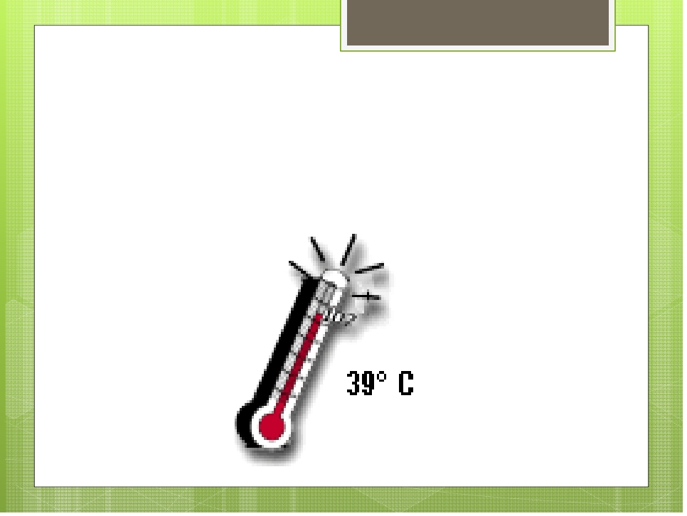
Vücut Isısının Değerlendirilmesi: İlkyardımda vücut ısısı koltuk altından ölçülmelidir. Normal vücut ısısı 36,5 C’dir. Normal değerin üstünde olması yüksek ateş, altında olması düşük ateş olarak belirtilir.
41–42 C üstü ve 34,5 C tehlike olduğunu ifade eder.
31.0 C ve altı ölümcüldür

Slide 30
Hasta/yaralının Değerlendirilmesinin Amacı Nedir?
➢ Hastalık ya da yaralanmanın ciddiyetinin değerlendirmesi,
➢ İlkyardım önceliklerinin belirlenmesi,
➢ Yapılacak ilkyardım yönteminin belirlenmesi,
➢ Güvenli bir müdahale sağlanması.
Hasta/yaralının İlk Değerlendirilme Aşamaları Nelerdir?
Hasta/yaralıya sözlü uyaranla ya da hafifçe omzuna dokunarak ―iyi misiniz?” diye sorularak bilinç durumu değerlendirmesi yapılır. Bilinç durumunun değerlendirilmesi daha sonraki aşamalar için önemlidir.
İlk Yardımda Öncelik Sırası
Solunumu duranlar
Kalbi duranlar
kanaması olanlar
Şoka girenler
kırık , çıkığı olan

Slide 31
A. Havayolu açıklığının değerlendirilmesi:
➢ Özellikle bilinç kaybı olanlarda dil geri kaçarak solunum yolunu tıkayabilir ya da kusmuk, yabancı cisimlerle solunum yolu tıkanabilir. Havanın akciğerlere ulaşabilmesi için hava yolunun açık olması gerekir.
➢ Hava yolu açıklığı sağlanırken hasta/yaralı baş, boyun, gövde ekseni düz olacak şekilde yatırılmalıdır.
➢ Bilinç kaybı belirlenmiş kişide; ağız içine önce göz ile bakılmalı, eğer yabancı cisim var ise işaret parmağı yandan ağız içine sokularak cisim çıkartılmalıdır.
➢ Daha sonra bir el hasta/yaralının alnına, diğer elin 2 parmağı çene kemiğinin üzerine koyulur, alından bastırıl ıp çeneden kaldırılarak baş geriye doğru itilip Baş geri-Çene yukarı pozisyonu verilir. Bu işlemler sırasında sert hareketlerden kaçınılmalıdır.

Slide 32
B. Solunumun değerlendirilmesi:
İlkyardımcı, başını hasta/yaralının göğsüne bakacak şekilde yan
çevirerek yüzünü hasta/yaralının ağzına yaklaştırır, Bak-Dinle-Hisset yöntemi ile solunum yapıp yapmadığını 10 saniye süre ile değerlendirir.
➢ Göğüs kafesinin solunum hareketine bakılır,
➢ Eğilip kulağını hastanın ağzına yaklaştırarak solunum dinlenir ve hastanın soluğunu yanağında hissetmeye çalışılır, Solunum yoksa derhal yapay solunuma başlanır.

Slide 33
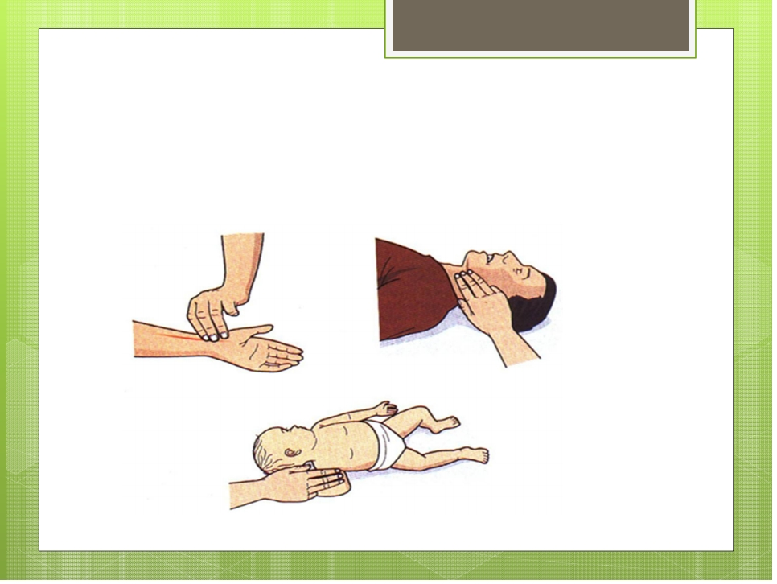
C. Dolaşımın değerlendirilmesi:
Dolaşımın değerlendirilmesi için ilkyardımcı; çocuk ve yetişkinlerde şah damarından, bebeklerde kol atardamarından 3 parmakla 5 saniye süre ile nabız almaya çalışılır. İlk değerlendirme sonucu hasta/yaralının bilinci kapalı fakat solunum ve nabzı varsa derhal koma pozisyonuna getirerek diğer yaralılar değerlendirilir

Slide 34
Hasta/yaralının İkinci Değerlendirmesi Nasıl Olmalıdır?
İlk muayene ile hasta/yaralının yaşam belirtilerinin varlığı güvence
altına alındıktan sonra ilkyardımcı ikinci muayene aşamasına geçerek baştan aşağı muayene yapar.
İkinci değerlendirme aşamaları şunlardır:
Görüşerek bilgi edinme:
➢ Kendini tanıtır,
➢ Hasta/yaralının ismini öğrenir ve adıyla hitap eder,
➢ Hoşgörülü ve nazik davranarak güven sağlar,
➢ Hasta/yaralının endişelerini gidererek rahatlatır,
➢ Olayın mahiyeti, koşulları, kişisel özgeçmişleri, sonuç olarak ne yedikleri, kullanılan ilaçlar ve alerjinin varlığı sorularak öğrenilir.
Baştan aşağı kontrol yapılır:
➢ Bilinç düzeyi, anlama, algılama,
➢ Solunum sayısı, ritmi, derinliği,
➢ Nabız sayısı, ritmi, şiddeti,
➢ Vücut veya cilt ısısı, nemi, rengi

Slide 35
Baş: Saç, saçlı deri, baş ve yüzde yaralanma, morluk olup olmadığı, kulak ya da burundan sıvı veya kan gelip gelmediği değerlendirilir, ağız içi kontrol edilir.
Boyun: Ağrı, hassasiyet, şişlik, şekil bozukluğu araşt ırıl ır. Aksi ispat edilinceye kadar boyun zedelenmesi ihtimali göz ardı edilmemelidir.

Slide 36
Göğüs kafesi: Saplanmış cisim, açık yara, şekil bozukluğu ya da morarma olup olmadığı, hafif baskı ile ağrı oluşup oluşmadığı, kanama olup olmadığı değerlendirilmelidir. Göğüs kafesi genişlemesinin normal olup olmadığı araştırılmalıdır. Göğüs muayenesinde eller arkaya kaydırılarak hasta/yaral ının sırtı da kontrol edilmelidir.
Karın boşluğu: Saplanmış cisim, açık yara, şekil bozukluğu, şişlik, morarma, ağrı ya da duyarlıl ık olup olmadığı ve karnın yumuşaklığı değerlendirilmelidir. Eller bel taraf ına kaydırılarak muayene edilmeli, ardından kalça kemiklerinde de aynı araştırma yapılarak kırık veya yara olup olmadığı araştırılmalıdır.

Slide 37
Kol ve bacaklar: Kuvvet, his kaybı varlığı, ağrı, şişlik, şekil bozukluğu, işlev kaybı ve kırık olup olmadığı, nabız noktalarından nabız alınıp alınmadığı değerlendirilmelidir. İkinci değerlendirmeden sonra mevcut duruma göre yapılacak müdahale yöntemi seçilir.

Slide 38
Olay Yerini Değerlendirmenin Amacı Nedir?
➢ Olay yerinde tekrar kaza olma riskinin ortadan kaldırılması,
➢ Olay yerindeki hasta/yaralı sayısının ve türlerinin belirlenmesidir.
Olay yerinin hızlı bir şekilde değerlendirilmesinin ardından yapılacak müdahaleler planlanır.

Slide 39
Olay Yerinin Değerlendirilmesinde Yapılacak İşler Nelerdir?
Herhangi bir olay yerinin değerlendirilmesinde aşağıdakiler mutlaka yapılmalıdır:
➢ Kazaya uğrayan araç mümkünse yolun dışına ve güvenli bir alana alınmalı, kontağı kapatılmalı, el freni çekilmeli, araç LPG’li ise aracın bagajında bulunan tüpün vanası kapatılmalıdır,
➢ Olay yeri yeterince görünebilir biçimde işaretlenmelidir. Kaza noktasının önüne ve arkasına gelebilecek araç sürücülerini yavaşlatmak ve olası bir kaza tehlikesini önlemek için uyarı işaretleri yerleştirilmeli; bunun için üçgen reflektörler kullanılmalıdır,
➢ Olay yerinde hasta/yaralıya yapılacak yardımı güçleştirebilecek veya engelleyebilecek meraklı kişiler olay yerinden uzaklaştırılmalıdır,
➢ Olası patlama ve yangın riskini önlemek için olay yerinde sigara içilmemelidir,
➢ Gaz varlığı söz konusu ise oluşabilecek zehirlenmelerin önlenmesi için gerekli
önlemler alınmalıdır,
➢ Ortam havalandırılmalıdır,
➢ Kıvılcım oluşturabilecek ışıklandırma veya çağrı araçlarının
kullanılmasına izin verilmemelidir,

Slide 40
➢ Hasta/yaralı yerinden oynatılmamalıdır,
➢ Hasta/yaralı hızla yaşam bulguları yönünden (ABC)
değerlendirilmelidir,
➢ Hasta/yaralı kırık ve kanama yönünden değerlendirilmelidir, ➢ Hasta/yaralı sıcak tutulmalıdır,
➢ Hasta/yaralının bilinci kapalı ise ağızdan hiçbir şey verilmemelidir,
➢ Tıbbi yardım istenmelidir (112),
➢ Hasta/yaralının endişeleri giderilmeli, nazik ve hoşgörülü olmalıdır,
➢ Hasta/yaralının paniğe kapılmasını engellemek için yarasını görmesine
izin verilmemelidir,
➢ Hasta/yaralı ve olay hakkındaki bilgiler kaydedilmelidir,
➢ Yardım ekibi gelene kadar olay yerinde kalınmalıdır.

